Slide 1


Slide 2

ترسیم نمای زندگی پیامبر اکرم صلی الله علیه و آله
جامعه ایده آل از نگاه پیامبر اکرم صلی الله علیه و آله
برگرفته از کتاب انسان 250 ساله
بخش پیامبراعظم صلی الله علیه و آله

Slide 3

تقسیم زندگی پیامبر اکرم صلی الله علیه و آله
جهاد:
جهاد سیاسی جهاد علمی
بُعد شخصی
بُعد اجتماعی

Slide 4
بعد فردی
عبادات
آداب و رفتار با خانواده
آداب و رفتار در جامعه

Slide 5
معنی این سخن گرانبهای:
« بعثت لاتمم مکارم الاخلاق »
هیچ کسی بغیر از پیامبر اکرم صلی الله علیه و آله ادعای داشتن این برتری در مکارم اخلاق را نکند.
پیامبر اکرم صلی الله علیه و آله مطیع محض پروردگار بود. این یعنی درس بندگی، تا فردی بنده کامل نشود، به وی این مقام و خُلق عظیم اعطا نمی شود.
از آغاز بعثت به هیچ عنوان فردگرا و خود فکر نبودند، چون دنبال ساختن نظامی بود که همگی در آن یکدل باشند.

Slide 6

عاری از ظلم و کینه
عاری از طاغوت
عاری از شهوت
عاری از شقاوت
حاکم بودن ولایت الهی
عاری از قساوت
جامعه ایده آل از دیدگاه پیامبر اکرم صلی الله علیه و آله:

Slide 7
ایمان و معنویت
قسط و عدل
علم و معرفت
اقتدار و عزت
کار و حرکت و پیشرفت دائمی
صلاح اخلاقی و رفتاری
صفا و اخوت
ویژگی های نظام الهی در دیدگاه پیامبر اکرم صلی الله علیه و آله:

Slide 8

نکات مربوط به این ویژگی ها:
ایمان و معنویت باید ناشی از دل مردم و فکر مردم باشد.
قسط و عدل باید ایجاد برابری کند.
علم و معرفت: بدون علم به جایی نمی توان رسید، دعوتی که کورکورانه باشد ثمره و فایده ای ندارد.
صفا و اخوت یعنی یعنی ایجادی فضای مبارزه با خودوخواهی ها و طلب کردن همدلی.
صلاح اخلاقی و رفتاری یعنی تزکیه و دور شدن از مفاسد و رذائل و تربیت کردن دل.
اقتدار و عزت یعنی دور شدن از وابستگی ذلت آور.
کار و حرکت و پیشرفت یعنی توقف معنایی ندارد،یعنی توقف ممنوع است و باید جریان داشت.

Slide 9
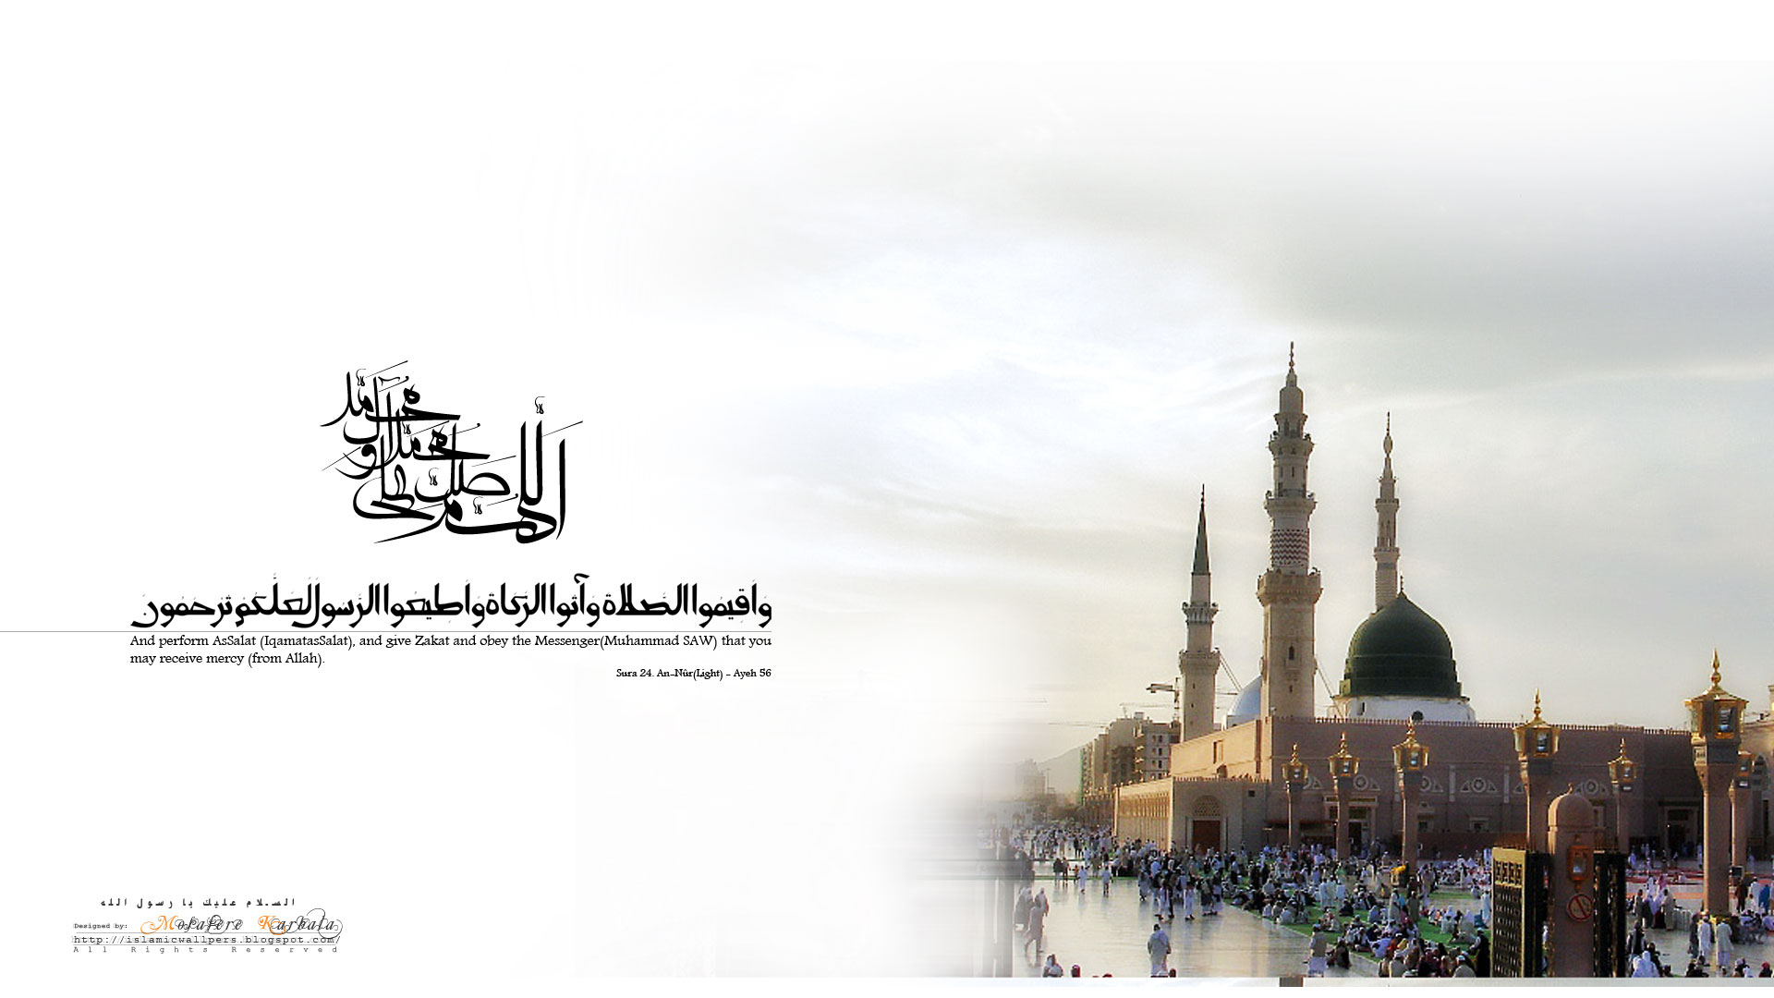
پایه ها و ستون های انسانی لازم:
نظام انسانی قائم به فرد نیست، نظام اسلامی به جود آورنده انقلاب در دلها می باشد.
شاخصه های جامعه اسلامی و رعایت کردن آنها
وجود اندیشه ها و عقاید صحیح:
پایه ریزی بر اساس توحید، پایه ریزی بر اساس عزت و شرافت

Slide 10
ابزارهای پیامبر اکرم صلی الله علیه و آله برای مدیریت هوشیارانه جامعه:
ایجاد وحدت
برتری فرهنگی
ارتباط بامناطق دوردست
از بین بردن تبعیض نژادی
از بین بردن اشرافیگری
ایجاد اخوت

Slide 11
شالوده ریزی نظام
حراست از نظام
تکمیل و سازندگی
مراحی پی ریزی ساخت نظام اسلامی توسط پیامبر اکرم صلی الله علیه و آله:

Slide 12
شیوه حفظ این نظام توسط پیامبر اکرم صلی الله علیه و آله:
مدیریت جهادی
مدیریت انقلابی
مدیریت اقتصادی
عدم بی خیالی
توجه به فعالیتهای دشمن (دشمن شناسی)

Slide 13
سست شدن در عقاید و باور و عمل کردن به دستورات
سست شدن در عقاید و باور و عمل کردن به دستورات
عوامل شکست یک نظام از دیدگاه پیامبر اکرم صلی الله علیه و آله:
از بین رفتن وحدت
از بین رفتن وحدت
عدم ولایت پذیری
عدم ولایت پذیری

